Slide 1
Les théories du complot ?
Projet de séquence en Enseignement moral et civique
classe de 1ere baccalauréat professionnel
Nora Makhloufi

Slide 2
Lancement

Slide 3

« Conspi Hunter, Bande annonce générale » (31 secondes)
https://www.youtube.com/watch?v=KM4XACuivNY
http://www.spicee.com/fr/page/who/qui-sommes-nous

Slide 4

Vérité ou mensonge ?

Slide 5
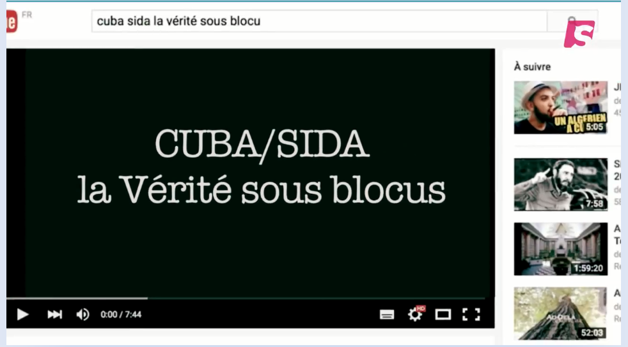
Suite de la bande annonce (30 secondes)
https://www.youtube.com/watch?v=KM4XACuivNY
http://www.spicee.com/fr/page/who/qui-sommes-nous

Slide 6

Les théories du complot,
un mensonge !

Slide 7
D’après vous, pourquoi des milliers d’Internautes croient les théories du complot ?

Slide 8
« Les théories du complot,
pourquoi sont-elles
aussi efficaces ? »

Slide 9
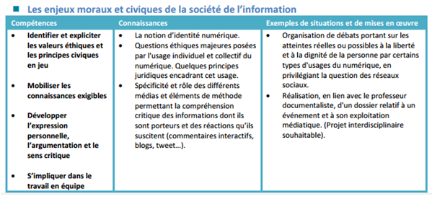
Niveau : Programme de 1ère Bac pro

Slide 10
ENSEIGNEMENT MORAL ET CIVIQUE :
« Les théories du complot, pourquoi sont-elles aussi efficaces ? »
Niveau : Première Bac pro
Compétences :
Mobiliser les connaissances liées à la complosphère
Développer un sens critique face à l’information du net
Débattre en se fondant sur une argumentation raisonnée
Objectif didactique :
Eduquer aux médias
Promouvoir les valeurs éthiques et moraux
Objectif pédagogique :
Repérer et analyser les codes du genre conspirationniste
Démonter une théorie du complot
Interdisciplinarité : CDI
Durée : 6h

Slide 11
Niveau : Programme de 1ère Bac pro

Slide 12
1
La méthode conspirationniste
Comment diffuser un faux document conspirationniste ?
Compétence : Mobiliser les connaissances, notions et outils de communication

Slide 13
Niveau : Programme de 1ère Bac pro

Slide 14
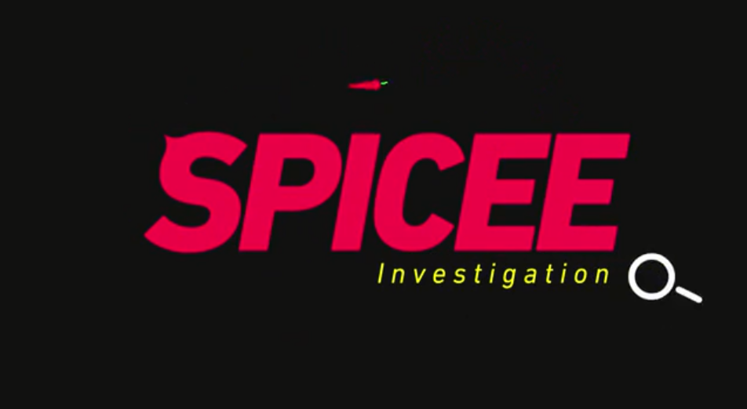
« Conspi Hunter, trailer Animation » (53 secondes)
https://www.youtube.com/watch?v=4h2DqIgd9kg

Slide 15
Après avoir visionné la vidéo, complétez le tableau
Notions | Outils de diffusion | Définition des symboles | Objectif du projet
Complot Conspirationnistes Complosphère | Film Internet Navigateur : You tube Réseaux sociaux | Aliens Francs-maçons | Propagation d’une idée fausse au service d’un groupe d’individus
Définir les mots-clés
Repérer les moyens de partager l’information rapidement et de communiquer
Nommer à titre d’exemples les théories du complot
Mesurer l’objectif de la théorie du complot

Slide 16
2
L’esprit conspirationniste
Quels sont les codes du genre conspirationniste ?
Compétence : Mobiliser les connaissances, les codes du genre

Slide 17
Niveau : Programme de 1ère Bac pro

Slide 18
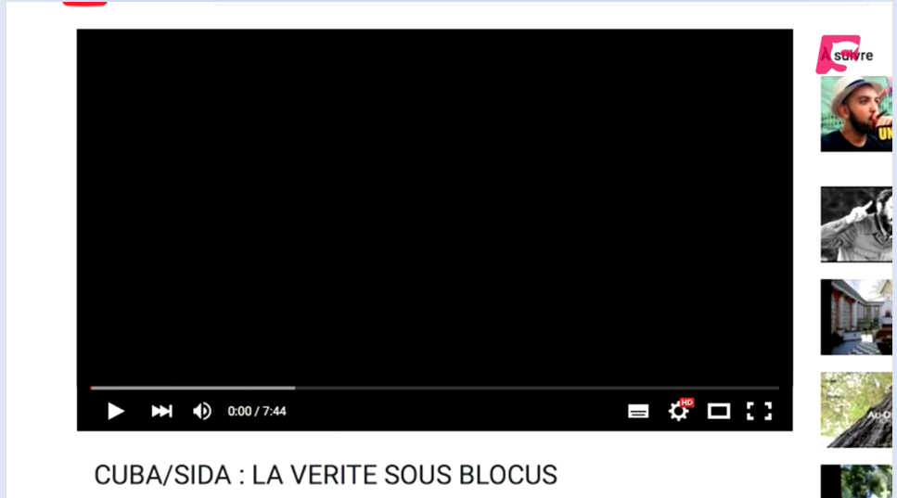
« Conspi Hunter, trailer Comment créer un faux doc conspirationniste ? »
(50 secondes)
https://www.youtube.com/watch?v=bdZzP7fe4DM

Slide 19
Une photo choc pour démarrer
Un chiffre qui donne immédiatement l’ampleur du complot
Une musique inquiétante
Quel sont les codes du genre conspirationniste ?
Un titre accrocheur qui sous-entend l’idée
Dédicace aux victimes

Slide 20
3
Les adeptes du soupçon
Comment le doute s’insère-t-il / s’immisce-t-il
dans l’esprit des internautes ?
Compétence : Développer un sens critique face à l’information du net

Slide 21
Niveau : Programme de 1ère Bac pro

Slide 22
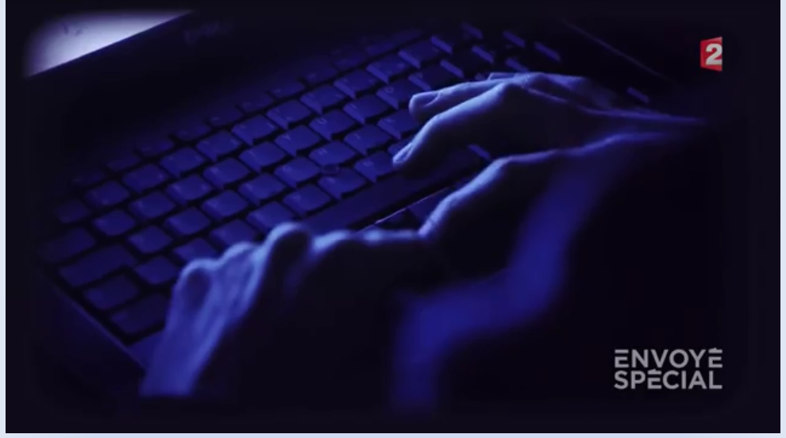
« Envoyé spécial du 7 janvier 2016 » (4 minutes et 20 secondes)
https://www.youtube.com/watch?v=4LmOfF-rBy0

Slide 23
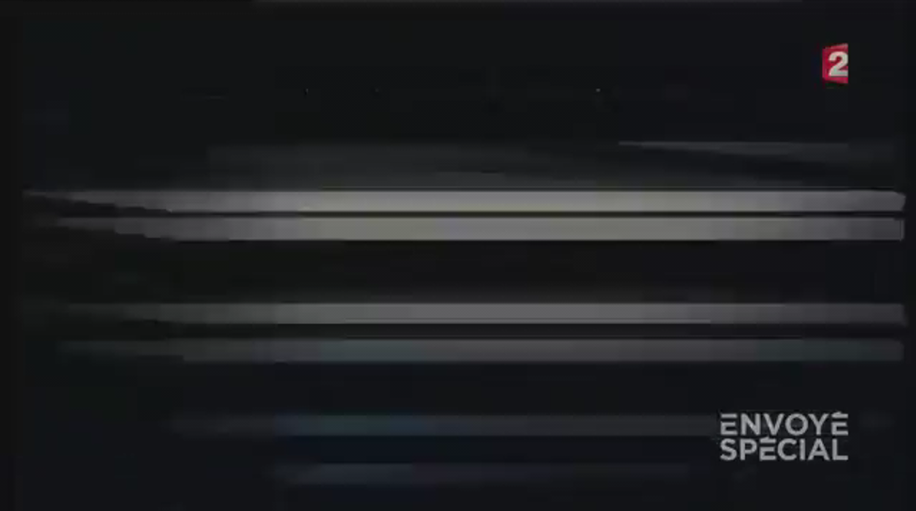
« Envoyé spécial du 7 janvier 2016 » (47 secondes)
EXTRAIT POUR LA FORMATION
https://www.youtube.com/watch?v=4LmOfF-rBy0

Slide 24
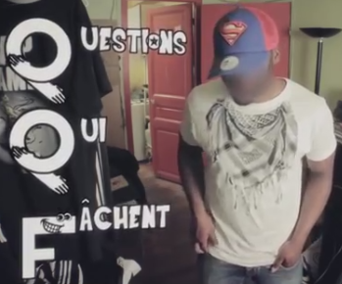
Interrogeons-nous sur la forme de la vidéo
Connaît-on l’identité du locuteur ? Non
Où se situe le lieu du tournage ? Son studio (appartement)
Connaît-on l’adresse exacte ? Non
Quel est son nom de scène ? Le Débrancheur
A qui cherche-t-il à ressembler ? Star du net, politicien
Que produit-il ? Des vidéos
Quel format vidéo utilise-t-il ? Format court
Quelle est la cible de ces vidéos ? Les jeunes, les lycéens et collégiens
Quels accessoires utilise-t-il pour être convaincant ? Style jeune (lunette, casquette, jean, baskets), gestuelle
Existe-t-il une musique d’ambiance ? D’après vous, quelle est sa fonction ? musique rock, dynamique + bruitages. Plaire aux jeunes

Slide 25
Interrogeons-nous sur le fond de la vidéo
Quel est le nom de la série ? Restez débranchés
Quel est le thème du film ? Relever les contradictions du système scolaire (remise en cause de la version de l’Education nationale, des manuels scolaires, de la vérité historique)
Quels les pronoms personnels utilise-t-il pour s’adresser aux Internaute ? Pourquoi ? « On », « nous », « vous ». Créer une proximité avec l’Internaute.
Que cherche-t-il à dénoncer ? Les acteurs suspectés d’avoir agi en secret
Sur quel thème le Débrancheur travaille-t-il ? La Seconde Guerre mondiale
Quels supports utilise-t-il pour y parvenir ? Extraits du film Harry Potter + Extraits d’archives
Qui sont accusés d’avoir financé le nazisme ? Rothschild et Rockefeller, deux banquiers
Sur quel(s) détail(s) la théorie focalise-t-elle ? Les portraits des personnages

Slide 26
Quelle thèse le Débrancheur met-il en avant ? la thèse classique de l’extrême droite
Que sous-entend-elle ? Les Juifs ont eux-mêmes contribué à la Shoah
A l’issue du film, le Débrancheur pose des questions. Combien ? Vous apporte-t-il des réponses ? 3 questions. Non
D’après vous, quel est l’intérêt de poser des questions sans réponse ? semer le doute dans l’esprit de l’internaute.

Slide 27
Interrogeons-nous sur les entretiens :
Journaliste-Débrancheur
- Quel statut le Débrancheur revendique-t-il ? Questionneur
- Pose-t-il des questions ? Oui
- Répond-il clairement à ses questions ? Non
- Suggère-t-il une piste de réponse ? Oui
- Laquelle ? La faute aux grands financiers
- D’après vous, le Débrancheur est-il un Historien (spécialiste de l’Histoire) ? Non.
- Pouvons-nous lui portez crédit ? Non
Journaliste-Sociologue
- D’après Gérald Bronner, le discours du Débrancheur fait-il partie des discours conspirationnistes ? Analyse biaisée
- Pensez-vous que les discours conspirationnistes soient dangereux ? Pourquoi ? Oui
car il incite à la haine de l’autre (les Juifs)
car il remet en question la vérité historique
car il nourrit une thèse purement raciste (discours antisémite)

Slide 28
4
A vos armes Internautes !
Comment démonter les théories du complot ?
Compétence : Monter un projet avec une équipe
(rechercher et sélectionner une théorie du complot, démonter et présenter le projet)

Slide 29
Niveau : Programme de 1ère Bac pro

Slide 30
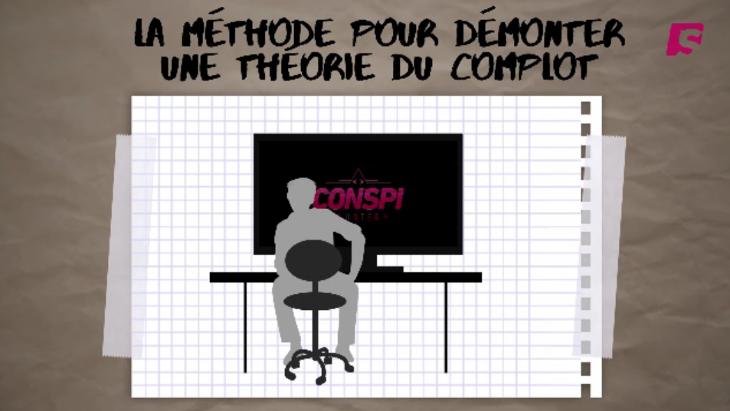
« Petite méthode pour démonter une théorie du complot » (1 minute et 15 secondes)
http://www.dailymotion.com/video/x3ldjd4

Slide 31
D’abord, la source, d’où vient l’information ?
Un média traditionnel ?
Un blog non identifié ?
Une institution publique ?
Un post d’un anonyme sur les réseaux sociaux ?
Un site ?
Pas de source fiable
Comment la théorie du complot X met-elle en scène le mensonge ?
Puis, la théorie complotiste apporte-t-elle une explication sensée ?
Enfin, quels codes utilise-t-elle pour persuader l’internaute ?
Essayer de réponde à toutes les questions que pose la théorie du complot.
Une musique inquiétante ?
Dédicace aux victimes ?
Une photo choc ?
Se rendre compte que c’est impossible.
Un titre accrocheur ?
A l’arrivée, rien n’est expliqué.
Un chiffre dramatique ?
Pas de raisonnement
Fait appel aux sentiments
En conclusion, faire appel à son sens critique !

Slide 32
En sus…

Slide 33
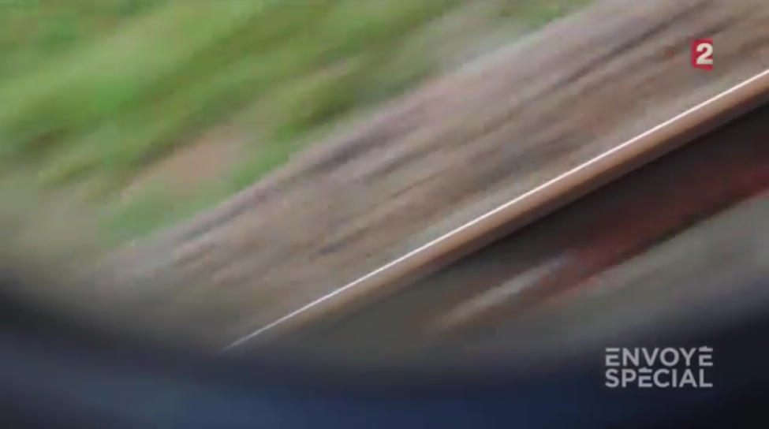
« Envoyé spécial du 7 janvier 2016 » (3 minutes 25 secondes)
https://www.youtube.com/watch?v=4LmOfF-rBy0

Slide 34
AUTRES PISTES DE REFLEXION LORS DU VISIONNEMENT D’UNE VIDEO COMPLOTISTE
Quel est le mode verbal utilisé ? Conditionnel
Relevez le(s) modalisateur(s) ? « soi-disant »
Quel est l’intérêt de répéter cette expression ? Insistance (figure de style : répétition)
Comptez le nombre de questions posées ? Nombreuses
Attendent-elles une réponse ? Non (questions purement rhétoriques)
Apportent-elles une réponse ? Non
Quel est l’intérêt de poser une série de questions sans donner la réponse ? Semer le doute
La théorie est-elle efficace ? si le discours complotiste est aussi efficace, c'est qu'il donne l'illusion que l’on « pense par soi-même »

Slide 35
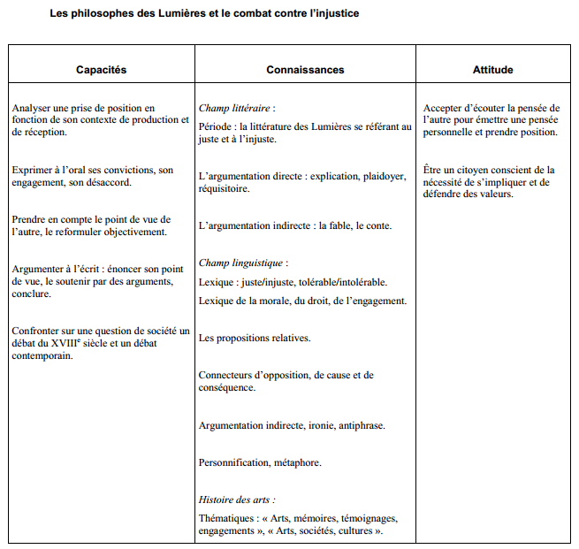
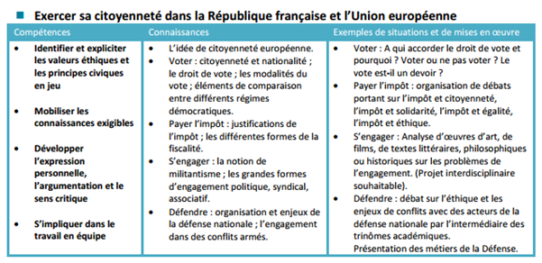
En prolongement

